Slide 1
奥拉帕利片
（商品名：利普卓® ）
阿斯利康（无锡）贸易有限公司
常规目录药品申请新增适应症：奥拉帕利适用于接受过新辅助或辅助化疗的携带有害或疑似有害胚系BRCA突变（gBRCAm）、人表皮生长因子受体2（HER2）阴性早期高风险乳腺癌成人患者的辅助治疗。
审批编号：CN-164160 有效期至：2025-12-31
仅用于医保沟通，供医保相关领导和专家参考，严禁用于产品推广

Slide 2
目录
我国首个且唯一*获批用于胚系BRCA突变早期高风险乳腺癌的PARP抑制剂
目录#内尚无其他精准靶向治疗方案
1. 药品基本信息
PAPR：多聚二磷酸腺苷核糖聚合酶
OlympiA研究显示，对比安慰剂显著降低疾病复发或死亡风险42%⁸，长期随访6年OS率达87.5%¹
国内外权威指南▲一致唯一推荐^{2,3,4,5}用于BRCAm HER2-早期高风险乳腺癌
2. 有效性
OS：总生存
3. 安全性
整体耐受性良好，不良反应通常为轻度或中度（CTCAE 1级或2级）⁹
4. 创新性
全球首个上市的PARP抑制剂，获盖伦奖及中国十大创新药物奖项，及FDA“优先审评”
5. 公平性
拟新增适应症精准定位获益人群，临床必需，弥补目录#短板
▲指南包括：《CACA-CBCS乳腺癌诊治指南与规范（2025版）》，《中国临床肿瘤学会（CSCO）乳腺癌诊疗指南（2024版）》，《美国国家综合癌症（NCCN）指南：乳腺癌（2025.V4版）》，《欧洲肿瘤内科学会（ESMO）临床实践指南（2023版）：早期乳腺癌》
#国家基本医疗保险、工伤保险和生育保险药品目录（2024 年）
*唯一：截至2025年7月16日统计
仅用于医保沟通，供医保相关领导和专家参考，严禁用于产品推广

Slide 3
奥拉帕利片是国内首个且唯一*获批用于胚系BRCA突变早期高风险乳腺癌患者的PARP抑制剂，目前尚无其他精准靶向治疗方案
基本信息
药物基本信息
参照药品建议：空白对照
申报目录类别 | 基本医保目录
通用名（商品名） | 奥拉帕利片（利普卓®）
注册规格 | 100mg，150mg（主规格)
药品注册分类 | 化学药品5.1类
拟申请纳入医保适应症 | 奥拉帕利适用于接受过新辅助或辅助化疗的携带有害或疑似有害胚系BRCA突变（gBRCAm）、人表皮生长因子受体2（HER2）阴性早期高风险乳腺癌成人患者的辅助治疗。
已纳入医保适应症 | 限：1.携带胚系或体细胞BRCA突变的(gBRCAm或sBRCAm)晚期上皮性卵巢癌、输卵管癌或原发性腹膜癌初治成人患者在一线含铂化疗达到完全缓解或部分缓解后的维持治疗；2.同源重组修复缺陷(HRD)阳性的晚期上皮性卵巢癌、输卵管癌或原发性腹膜癌成人患者在一线含铂化疗联合贝伐珠单抗治疗达到完全缓解或部分缓解后的维持治疗；3.铂敏感的复发性上皮性卵巢癌、输卵管癌或原发性腹膜癌成人患者在含铂化疗达到完全缓解或部分缓解后的维持治疗；4.携带胚系或体细胞BRCA突变(gBRCAm或sBRCAm)且既往治疗(包括一种新型内分泌药物)失败的转移性去势抵抗性前列腺癌成人患者的治疗。
用法用量 | 本品的推荐剂量为300mg（2 片150mg 片剂），每日2 次，相当于每日总剂量为 600mg。100mg 片剂用于剂量减少时使用。胚系BRCA突变早期高危乳腺癌的辅助治疗：建议患者接受治疗持续1年或直至疾病复发或出现不能耐受的毒性，以先发生者为准。
中国大陆首次获批时间 | 2018年8月22日 | 全球首个获批国家/地区及获批时间 | 美国，2017年8月
目前大陆地区同通用名药品的上市情况 | 8家（尚无仿制药获批胚系BRCA突变早期高风险乳腺癌适应症） | 是否为OTC药品 | 否
奥拉帕利片是国内首个且唯一*获批用于胚系BRCA突变早期高风险乳腺癌患者的PARPi
目录#内尚无其他精准靶向治疗方案
本适应症注册研究中，实验组为奥拉帕利，对照组为安慰剂。

Slide 4
胚系BRCA突变 (gBRCAm)乳腺癌患者预后更差，疾病复发或死亡风险高达2.42倍⁷
基本信息
疾病基本情况
临床未满足需求
中国年新发乳腺癌35.72万人¹¹，约20%-30%早期患者最终发展为晚期（高风险）¹²⁻¹³，失去早期治愈机会
胚系BRCA突变（gBRCAm）约占6%⁶，HER2阴性乳腺癌中BRCA突变更为常见
BRCAm、HER2-早期高风险乳腺癌患者预计年新发约6,000人
BRCAm乳腺癌患者相较于无突变患者复发风险更高
      5 年疾病复发或死亡风险是无突变患者的2.42倍 ⁷
      同侧乳腺癌复发风险约为2倍¹⁴
对侧乳腺癌复发风险约为4.52-5.54倍¹⁵

Slide 5
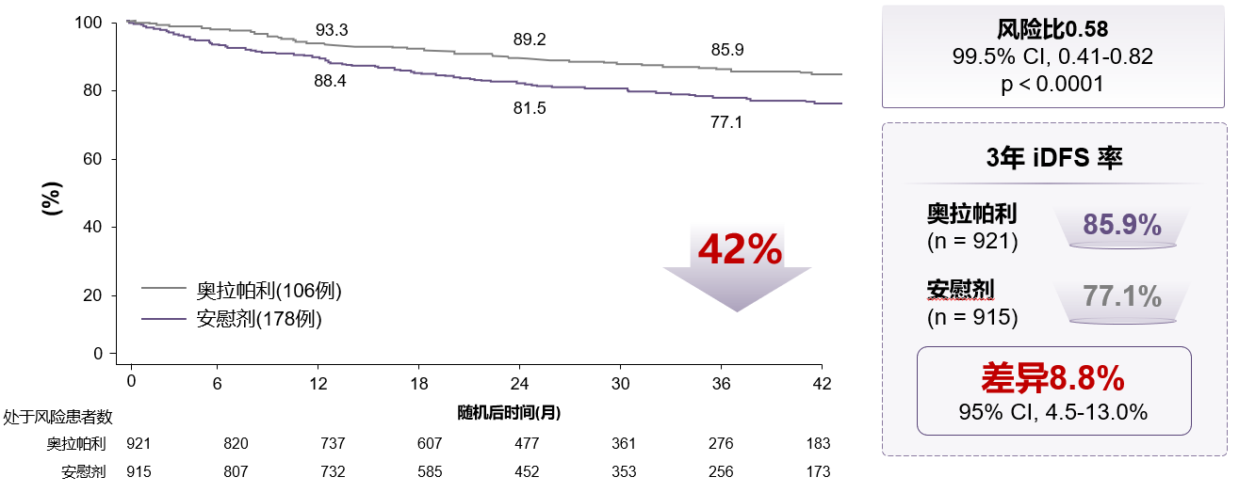
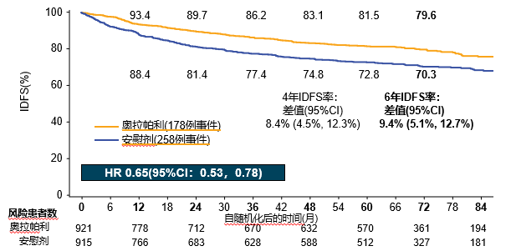
OlympiA研究显示，显著提高3年IDFS率8.8%，降低复发或死亡风险 42%⁸，长期随访6年IDFS持续具有临床意义的获益¹
有效性
IDFS：无浸润性疾病生存期
3年IDFS率显著提升8.8% (p<0.0001)，降低复发或死亡风险 42%
6年IDFS率绝对获益9.4%
36个月 IDFS% 85.9% vs 77.1%
p<0.0001
降低复发或死亡风险42%
72个月IDFS% 79.6% vs 70.3%
HR: 0.65 (95%CI: 0.53,0.78)
奥拉帕利（178例事件）
安慰剂（258例事件）
风险降低
HR 0.65 (95%CI: 0.53,0.78)
自随机化后的时间（月）
自随机化后的时间（月）
OlympiA是一项3期、双盲、随机试验，该试验纳入1,836例携带BRCA1或BRCA2生殖细胞系致病或可能致病变异体，有高危临床病理因素，并且接受过局部治疗和新辅助或辅助化疗的人表皮生长因子受体2（HER2）阴性早期乳腺癌患者。患者被随机分配（以1∶1的比例）接受为期1年的口服奥拉帕利或安慰剂治疗。主要终点是无浸润性疾病生存期 (IDFS) 。次要重点包括无远处疾病生存期(DDFS)、总生存期 (OS)、BRCA1/2相关癌症、症状/健康相关QoL、安全性。
仅用于医保沟通，供医保相关领导和专家参考，严禁用于产品推广

Slide 6
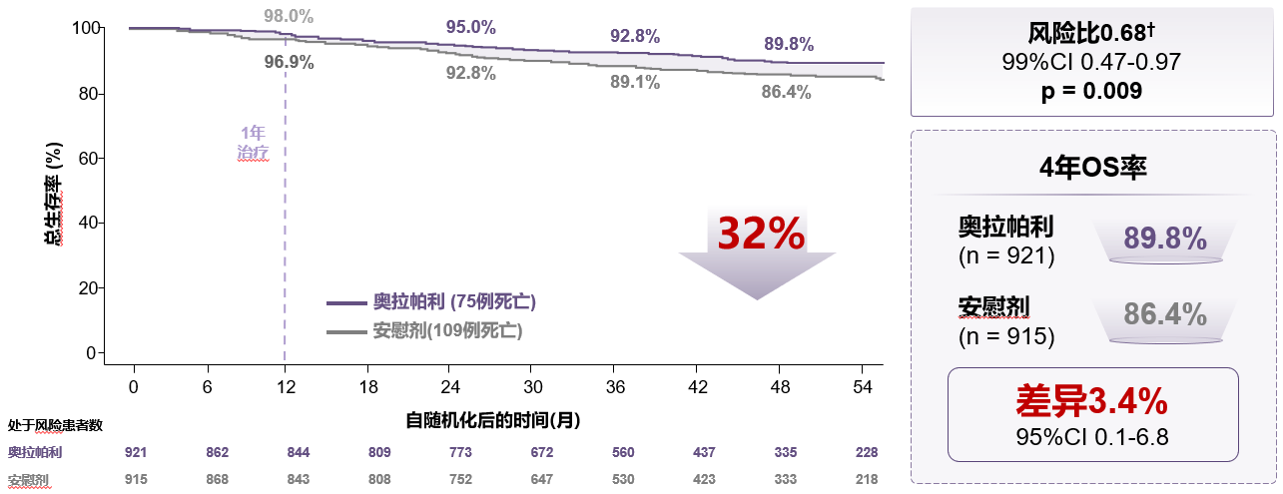
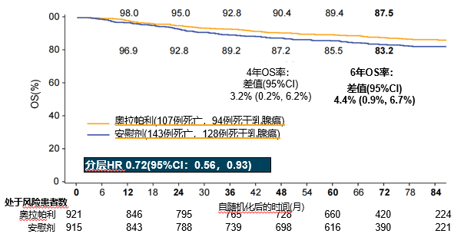
OlympiA研究显示，显著提高4年OS率3.4%，降低死亡风险 32%¹⁶，长期随访6年OS率达 87.5%¹
有效性
OS：总生存
4年OS率显著提升 3.4%（p=0.009)，降低死亡风险 32%
长期随访6年OS率达 87.5%
48个月 OS% 89.8% vs 86.4%
p=0.009
降低死亡风险32%
72个月 OS% 87.5% vs 83.2%
分层HR: 0.72 (95%CI: 0.56,0.93)
100
总生存率（%）
总生存率（%）
风险降低
奥拉帕利（107例死亡，94例死于乳腺癌）
安慰剂（143例死亡，128例死于乳腺癌）
分层HR 0.72 (95%CI: 0.56,0.93)
自随机化后的时间（月）
自随机化后的时间（月）
OlympiA是一项3期、双盲、随机试验，该试验纳入1,836例携带BRCA1或BRCA2生殖细胞系致病或可能致病变异体，有高危临床病理因素，并且接受过局部治疗和新辅助或辅助化疗的人表皮生长因子受体2（HER2）阴性早期乳腺癌患者。患者被随机分配（以1∶1的比例）接受为期1年的口服奥拉帕利或安慰剂治疗。主要终点是无浸润性疾病生存期 (IDFS) 。次要重点包括无远处疾病生存期(DDFS)、总生存期 (OS)、BRCA1/2相关癌症、症状/健康相关QoL、安全性。
仅用于医保沟通，供医保相关领导和专家参考，严禁用于产品推广

Slide 7





国内外权威指南一致唯一推荐^{2,3,4,5}用于gBRCAm HER2阴性早期高风险乳腺癌
有效性
CACA-CBCS
《乳腺癌诊疗指南与规范》
（2025）²
CSCO
《乳腺癌诊疗指南》（2025） ³
《NCCN指南：乳腺癌》
（2025 V4） ⁴
《临床实践指南：早期乳腺癌》
（2023） ⁵
美国国立综合癌症网络
欧洲肿瘤内科学会
新辅助治疗的术后辅助治疗，三阴性及激素受体阳性HER2阴性乳腺癌，非pCR伴gBRCA突变者，唯一推荐奥拉帕利（考虑）。激素受体阳性乳腺癌辅助内分泌治疗策略（绝经前及绝经后），高危伴gBRCA突变者，唯一推荐奥拉帕利（可选）。三阴性乳腺癌辅助化疗策略，后续强化治疗，中危 (pT2及以上, N0)伴gBRCA突变者，唯一推荐奥拉帕利（可选），高危（任何pN+）伴gBRCA突变者，唯一推荐奥拉帕利（考虑）。
新辅助治疗后三阴性患者的辅助治疗，未达病理完全缓解（non pCR），BRCA1/2突变，唯一推荐奥拉帕利（1A，II级推荐）。三阴性乳腺癌辅助治疗，后续强化治疗，满足以下条件之一（1.淋巴结阳性，2.肿瘤＞2cm），BRCA1/2有突变，唯一推荐化疗后序贯奥拉帕利（1A，II级推荐）。
HR阳性HER2阴性乳腺癌，辅助治疗方案，若存在胚系 BRCA1/2 突变，唯一推荐奥拉帕利（优选治疗方案）；HR阴性，HER2阴性，I-III 期辅助治疗方案，若存在胚系 BRCA1/2 突变，唯一推荐奥拉帕利（优选治疗方案）。
早期HR阳性HER2阴性乳腺癌：完成（新）辅助和局部区域治疗后， gBRCA1/2m 、HR 阳性HER2 阴性、 早期乳腺癌伴初次手术后多个阳性淋巴结或新辅助化疗后残留高危的早期乳腺癌患者，推荐 1 年奥拉帕利辅助治疗 [I, A]；早期TNBC：gBRCA1/2m 高危患者（non-pCR，病理分级II-III），均应该接受辅助奥拉帕利治疗1年 [I, A]
仅用于医保沟通，供医保相关领导和专家参考，严禁用于产品推广
7

Slide 8
长期随访结果显示，患者整体耐受性良好，不良反应通常为轻度或中度（CTCAE 1级或2级）⁹
安全性
说明书收载的
安全性信息
奥拉帕利治疗引起的不良反应通常为轻度或中度（CTCAE 1级或2级），且通常无需终止治疗 ⁹
全球临床试验及
上市后不良反应情况
根据临床研究和上市后使用的安全性经验，结合对现有累积疗效和安全性数据的分析，利普卓在已获批适应症中保持有利的获益-风险特征。
自2022年3月奥拉帕利最早在美国获批用于接受过新辅助或辅助化疗的携带有害或疑似有害gBRCAm、HER2阴性早期高风险乳腺癌成人患者的辅助治疗以来，未收到来自全球的其他国家或地区药监部门的安全性警告、黑框警告、撤市信息等要求。
仅用于医保沟通，供医保相关领导和专家参考，严禁用于产品推广
8

Slide 9

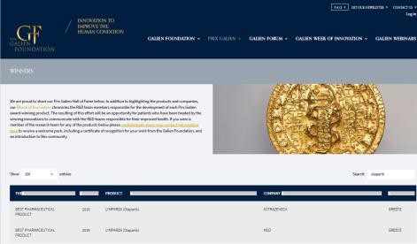
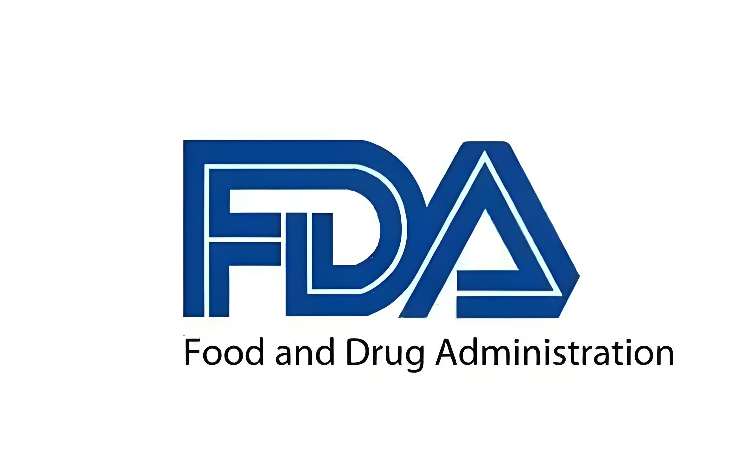
国内首个且唯一*获批用于胚系BRCA突变早期高危乳腺癌患者的PARPi
创新性
奥拉帕利片注册分类: 化学药品5.1类
2022年获FDA“优先审评”批准乳腺癌（OlympiA）适应症 ¹⁹
2018年中国十大创新药物 ¹⁸
2019年荣获盖伦奖 ¹⁷
奥拉帕利片是国内首个且唯一*获批用于胚系BRCA突变早期高风险乳腺癌患者的PARPi
（尚无仿制药获批该适应症）
与安慰剂相比显著降低降低疾病复发或死亡风险42%⁸，长期随访6年OS率达87.5%¹
*唯一：截至2025年7月16日统计
9
仅用于医保沟通，供医保相关领导和专家参考，严禁用于产品推广

Slide 10
拟新增适应症精准定位获益人群, 弥补现有医保目录短板
拟纳入第十一批国家药品集采品种，将进一步降低患者经济负担
公平性
弥补临床和医保目录空白
奥拉帕利片是国内迄今首个且唯一*获批精准用于BRCA突变、HER2阴性早期高危乳腺癌患者的PARP抑制剂，纳入医保目录可弥补原目录空白，具临床必需性。
对公共健康有积极影响
BRCAm乳腺癌患者预后更差，5年疾病复发或死亡风险高达2.42倍⁷ ，与安慰剂对比，奥拉帕利片治疗gBRCAm、HER2-早期高风险乳腺癌显著延长患者生存，6年OS率达87.5% ¹，助力2030健康中国，提升全民健康水平。
符合“保基本”原则
奥拉帕利片于2019首次谈判纳入国家医保目录，又分别于2020年、2022年、2023年积极参与了国家医保目录调整，累计降价近80%。
奥拉帕利为拟纳入第十一批国家药品集采品种，将进一步降低患者经济负担。
便于临床管理
奥拉帕利片纳入国家医保目录多年，临床管理经验丰富，乳腺癌适应症精准定位获益人群，提升医保基金使用效率，不存在临床滥用风险。
*唯一：截至2025年7月16日统计
仅用于医保沟通，供医保相关领导和专家参考，严禁用于产品推广
10

Slide 11
参考文献
Judy E. Garber，et al. 2024 SABCS. GS1-09.
《CACA-CBCS乳腺癌诊治指南与规范（2025版）》
《中国临床肿瘤学会（CSCO）乳腺癌诊疗指南（2024版）》
《美国国家综合癌症（NCCN）指南：乳腺癌（2025.V4版）》
《欧洲肿瘤内科学会（ESMO）临床实践指南（2023版）：早期乳腺癌》
Zang F.Breast Cancer Res Treat. 2022;195(3):431-439.
Wang Y.A., et al. BMC Cancer. 2018 Mar 22;18(1):315.
Andrew N J Tutt, et al. N Engl J Med . 2021 Jun 24;384(25):2394-2405.
奥拉帕利片（利普卓®）说明书. 2025年1月15日版
Sun J, Meng H, Yao L, et al. Clin Cancer Res, 2017, 23(20): 6113-6119.
Zheng RS, J He et al. Cancer incidence and mortality in China, 2022.
Sheffield KM, et al. Future Oncol. 2022 Jul;18(21):2667-2682.
Riggio AI, et al. Br J Cancer. 2021 Jan;124(1):13-26
Pierce LJ, Levin AM, Rebbeck TR, et al.. J Clin Oncol. 2006;24(16):2437-2443.
Ye F, et al. Cancer Med. 2020 Jan 7.
Geyer CE Jr, ，et al. Ann Oncol. 2022 Dec;33(12):1250-1268.
https://www.prixgalien.gr/wp-content/uploads/2019/04/PGG2019_pharma_all_en.png；查询时间：2025年7月12日
http://www.jksb.com.cn/html/2019/annuallist_0106/131276.html；查询时间：2025年7月12日
https://www.fda.gov/drugs/resources-information-approved-drugs/fda-approves-olaparib-adjuvant-treatment-high-risk-early-breast-cancer；查询时间：2025年7月12日

